Slide 1

মাল্টিমিডিয়া ক্লাসে তোমাদের সবাইকে স্বাগত জানাচ্ছি, শুভেচ্ছা জানাচ্ছি

Slide 2
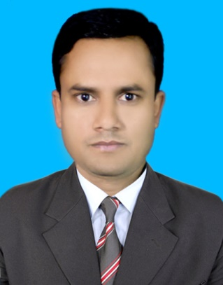

প
রি
চি
তি
মোহাঃ কামাল হোসেন,
সহকারী শিক্ষক,
হরিহরনগর সরকারী প্রাথমিক বিদ্যালয় ।
জীবননগর, চুয়াডাঙ্গা
শ্রেণী-৩য়
বিষয়-প্রাথমিক বিজ্ঞান
পাঠ-খাদ্য (অধ্যায়-৭)।
পাঠ্যাংশ-খাদ্য এবং পুষ্টি
তারিখঃ১১/০৯/২০১৯

Slide 3
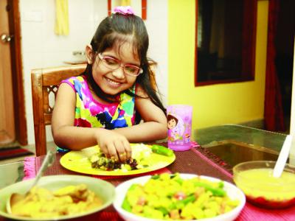
সকালে কী কী খেয়েছ?
এগুলোকে কী বলে?
ঠিক বলেছো, এগুলোকে খাদ্য বলে।

Slide 4

আমাদের আজকের পাঠঃ
খাদ্য এবং পুষ্টি

Slide 5

শিখনফলঃ
৮.১.১ পুষ্টি কী তা বলতে পারবে।
৮.২.১ পুষ্টি অনুযায়ী খাদ্যের শ্রেণীবিভাগ করতে পারবে।

Slide 6
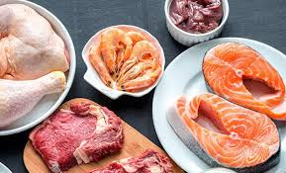
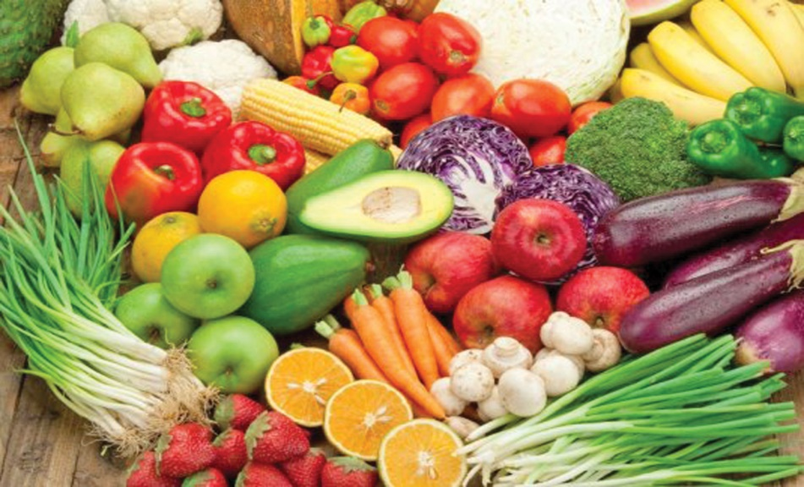
তোমরা কী বলতে পারবে আমরা খাদ্য খাই তা কোথা থেকে পাই?
আমরা নানা রকমের খাবার খাই।
কিছু খাদ্য আমরা প্রাণী থেকে আর কিছু খাদ্য উদ্ভিদ থেকে পাই।

Slide 7

একক কাজঃ
নিম্নের মত একটি ছক তৈরী করে ,পূরণ করোঃ
প্রাণী থেকে পাওয়া খাদ্য | উদ্ভিদ থেকে পাওয়া খাদ্য

Slide 8
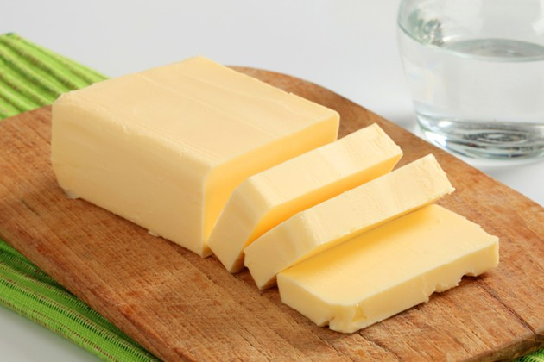
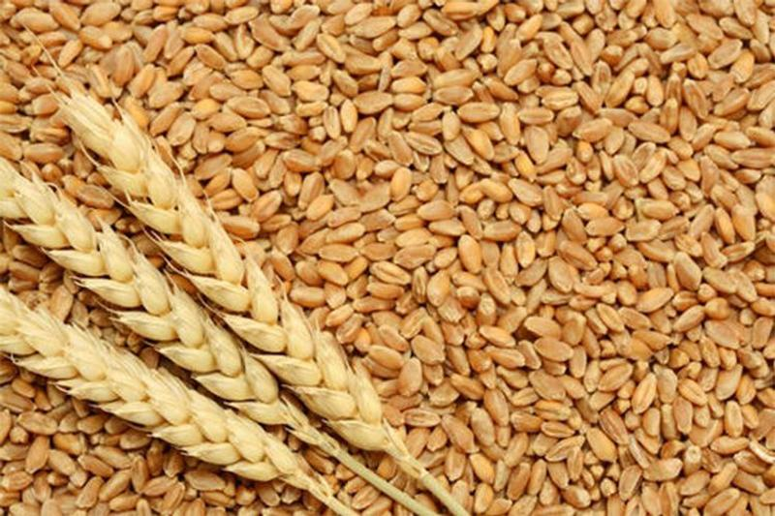
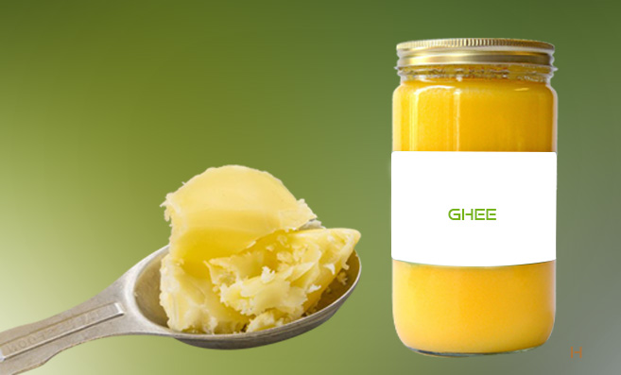
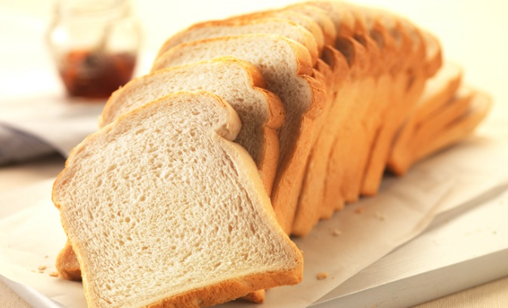
মানুষ তার প্রয়োজনীয় শক্তি খাদ্য থেকে পেয়ে থাকে।
খাদ্য আমাদের বৃদ্ধি এবং কাজ করার শক্তি যোগায়।

Slide 9
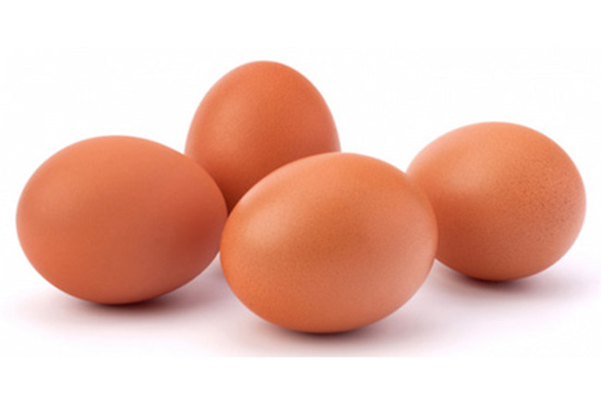
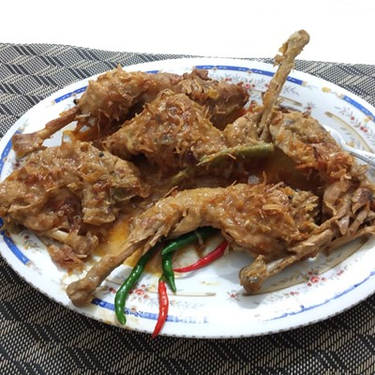
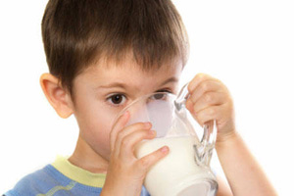
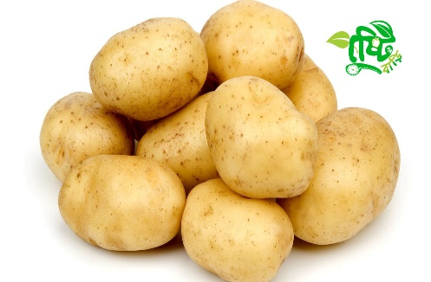
পুষ্টি হচ্ছে, জীবদেহের বৃদ্ধি ও বেঁচে থাকার থাকার প্রয়োজনীয় সকল উপাদান।
আমরা খাদ্য থেকেই পুষ্টি পেয়ে থাকি।

Slide 10

জোড়ায় কাজঃ
পুষ্টি কী বলতে কী বোঝায়? লেখো।

Slide 11
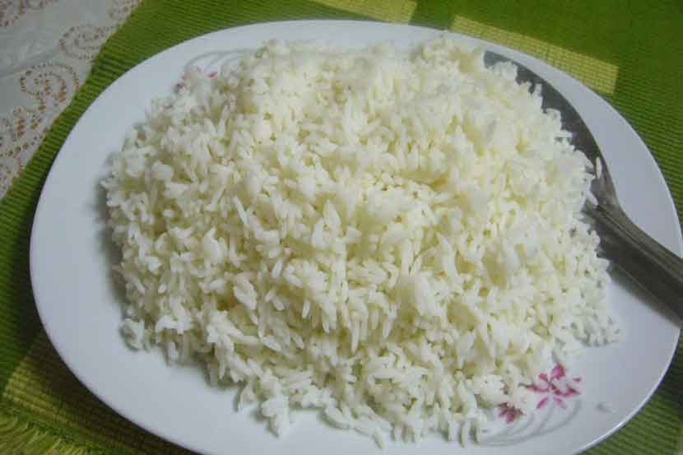

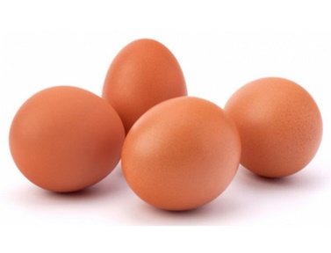
আমাদের খাদ্যে ৫টি পুষ্টি উপাদান রয়েছে।
সেগুলি হচ্ছেঃ
আমিষ
শর্করা
চর্বি

Slide 12
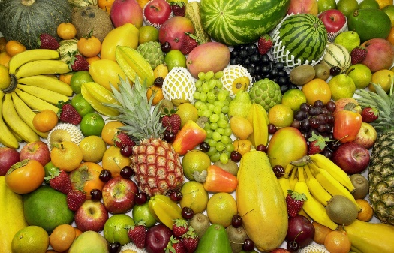
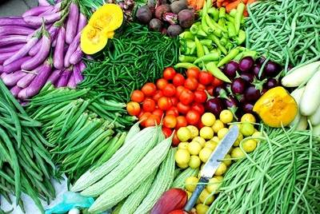

এবং
ভিটামিন
খনিজ লবণ

Slide 13
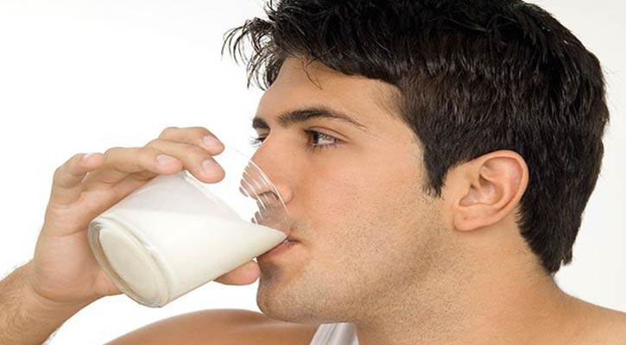
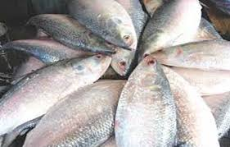
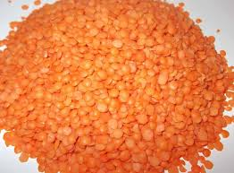
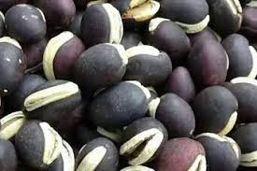
আমিষ
আমিষ আমাদের দেহ গঠণ, ক্ষয় পূরণ ও রক্ত তৈরী করে।

Slide 14

দলীয় কাজঃ
খাদ্যের কয়টি অংশ ও কী কী? লেখো।

Slide 15
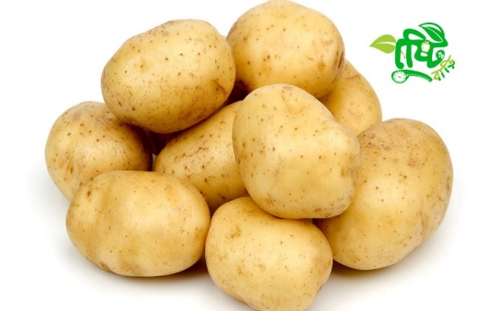
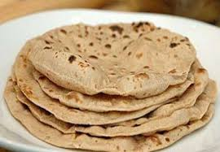
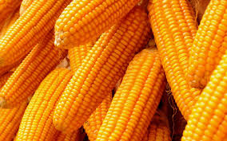
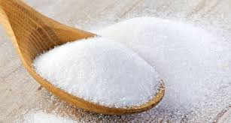
শর্করা
শর্করা, আমাদের কাজ করার শক্তি যোগায়।

Slide 16
মূল্যায়নঃ
৫টি শর্করা জাতীয় খাবারের নাম লেখো।

Slide 17
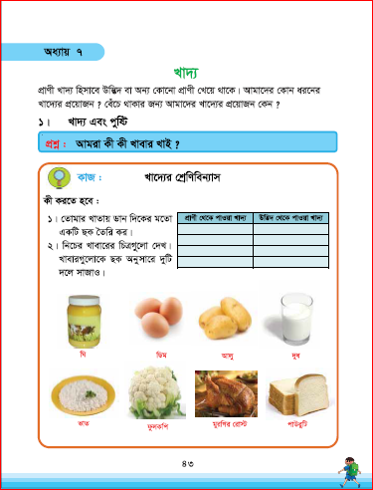
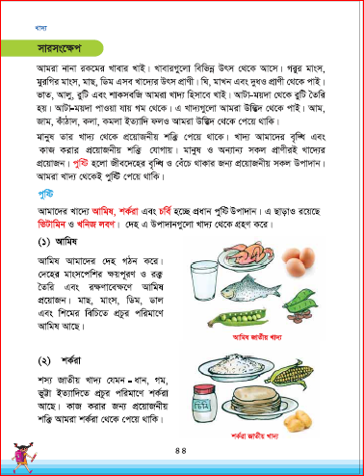
তোমার পাঠ্য বইয়ের 43 ও 44 পৃষ্ঠা খুলে মনোযোগ সহকারে একবার পড়ঃ

Slide 18

বাড়ীর কাজঃ
তুমি বাড়ীতে যে সব খাবার খাও তার একটি খাদ্যের শ্রেণীবিন্যাস করে আনবে।

Slide 19

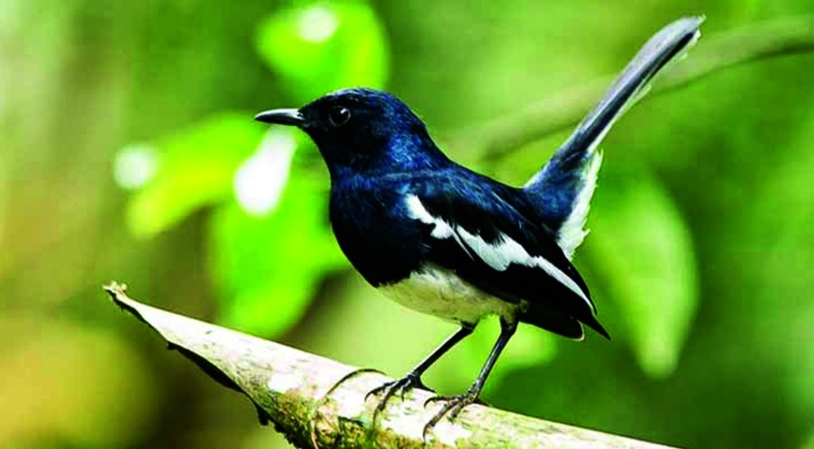
ভাল থাকবে, অনেক অনেক ধন্যবাদ সবাইকে

